Slide 1
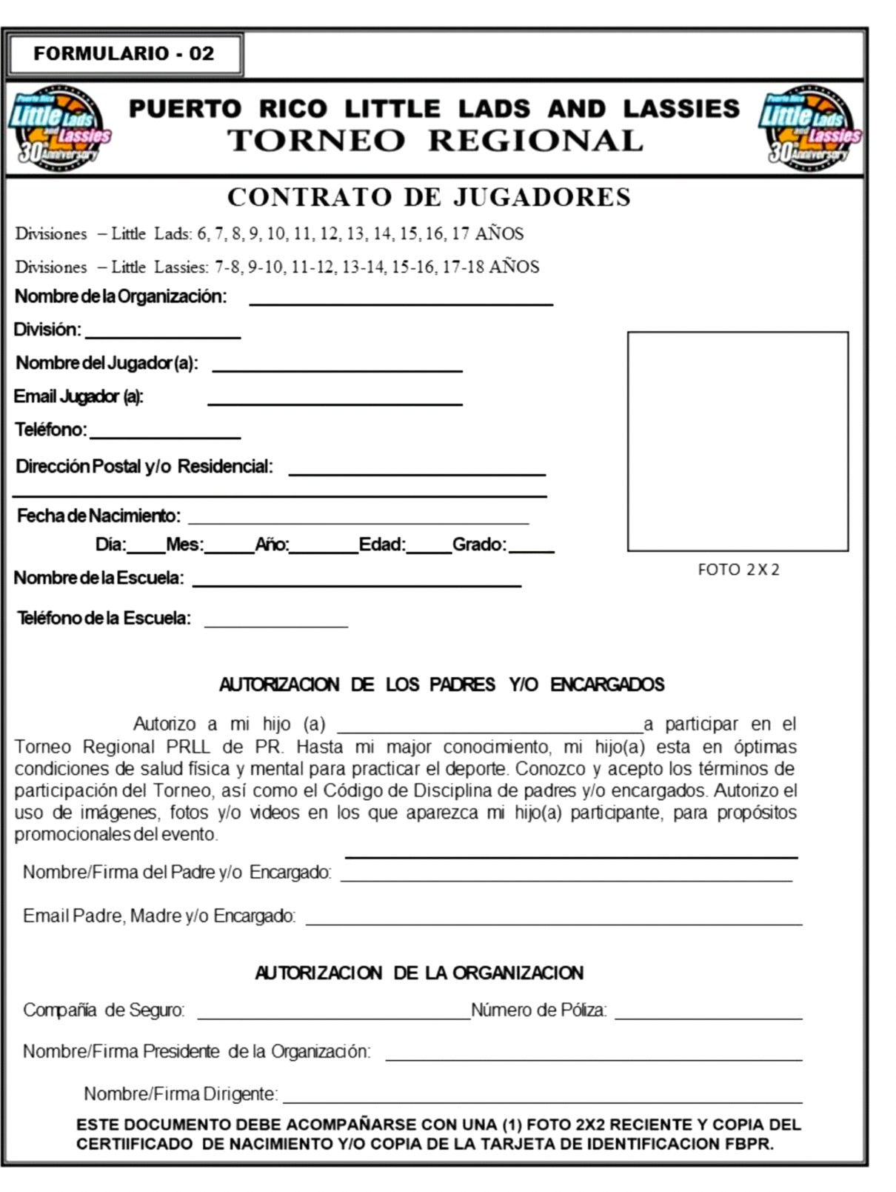
TEMPORADA 2024
Información Aquí
Información Aquí
Información Aquí
Información Aquí
Información Aquí
Información Aquí
Información Aquí
0
Información Aquí
0
0
0
0
Información Aquí
Información Aquí
Información Aquí
Información Aquí
Información Aquí
Información Aquí
Información Aquí
Información Aquí

Slide 2
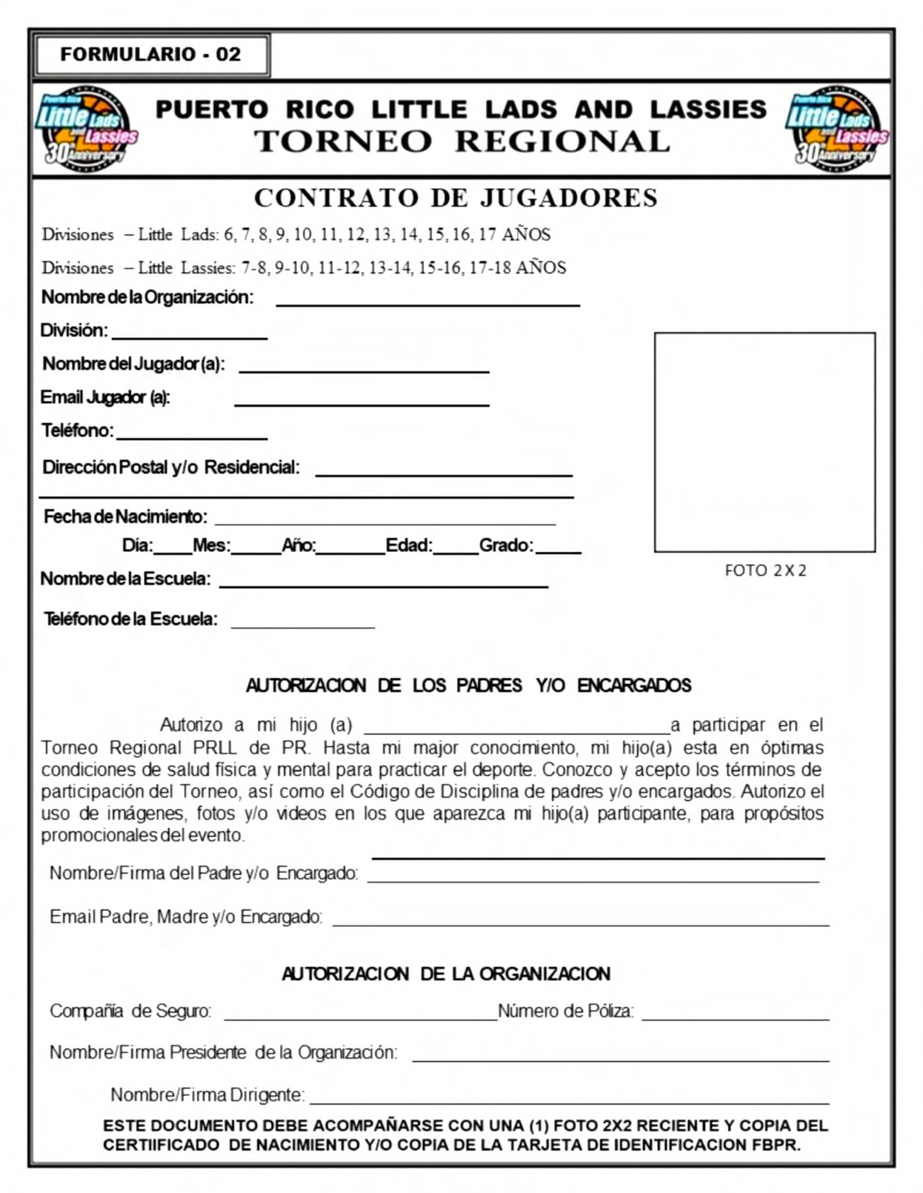
TEMPORADA 2024
Información Aquí
Información Aquí
Información Aquí
Información Aquí
Información Aquí
Información Aquí
Información Aquí
0
Información Aquí
0
0
0
0
Información Aquí
Información Aquí
Información Aquí
Información Aquí
Información Aquí
Información Aquí
Información Aquí
Información Aquí

Slide 3
TEMPORADA 2024
Información Aquí
Información Aquí
Información Aquí
Información Aquí
Información Aquí
Información Aquí
Información Aquí
0
Información Aquí
0
0
0
0
Información Aquí
Información Aquí
Información Aquí
Información Aquí
Información Aquí
Información Aquí
Información Aquí
Información Aquí

Slide 4
TEMPORADA 2024
Información Aquí
Información Aquí
Información Aquí
Información Aquí
Información Aquí
Información Aquí
Información Aquí
0
Información Aquí
0
0
0
0
Información Aquí
Información Aquí
Información Aquí
Información Aquí
Información Aquí
Información Aquí
Información Aquí
Información Aquí

Slide 5
TEMPORADA 2024
Información Aquí
Información Aquí
Información Aquí
Información Aquí
Información Aquí
Información Aquí
Información Aquí
0
Información Aquí
0
0
0
0
Información Aquí
Información Aquí
Información Aquí
Información Aquí
Información Aquí
Información Aquí
Información Aquí
Información Aquí

Slide 6
TEMPORADA 2024
Información Aquí
Información Aquí
Información Aquí
Información Aquí
Información Aquí
Información Aquí
Información Aquí
0
Información Aquí
0
0
0
0
Información Aquí
Información Aquí
Información Aquí
Información Aquí
Información Aquí
Información Aquí
Información Aquí
Información Aquí

Slide 7
TEMPORADA 2024
Información Aquí
Información Aquí
Información Aquí
Información Aquí
Información Aquí
Información Aquí
Información Aquí
0
Información Aquí
0
0
0
0
Información Aquí
Información Aquí
Información Aquí
Información Aquí
Información Aquí
Información Aquí
Información Aquí
Información Aquí

Slide 8
TEMPORADA 2024
Información Aquí
Información Aquí
Información Aquí
Información Aquí
Información Aquí
Información Aquí
Información Aquí
0
Información Aquí
0
0
0
0
Información Aquí
Información Aquí
Información Aquí
Información Aquí
Información Aquí
Información Aquí
Información Aquí
Información Aquí

Slide 9
TEMPORADA 2024
Información Aquí
Información Aquí
Información Aquí
Información Aquí
Información Aquí
Información Aquí
Información Aquí
0
Información Aquí
0
0
0
0
Información Aquí
Información Aquí
Información Aquí
Información Aquí
Información Aquí
Información Aquí
Información Aquí
Información Aquí

Slide 10
TEMPORADA 2024
Información Aquí
Información Aquí
Información Aquí
Información Aquí
Información Aquí
Información Aquí
Información Aquí
0
Información Aquí
0
0
0
0
Información Aquí
Información Aquí
Información Aquí
Información Aquí
Información Aquí
Información Aquí
Información Aquí
Información Aquí

Slide 11
TEMPORADA 2024
Información Aquí
Información Aquí
Información Aquí
Información Aquí
Información Aquí
Información Aquí
Información Aquí
0
Información Aquí
0
0
0
0
Información Aquí
Información Aquí
Información Aquí
Información Aquí
Información Aquí
Información Aquí
Información Aquí
Información Aquí

Slide 12
TEMPORADA 2024
Información Aquí
Información Aquí
Información Aquí
Información Aquí
Información Aquí
Información Aquí
Información Aquí
Información Aquí
0
0
0
0
0
Información Aquí
Información Aquí
Información Aquí
Información Aquí
Información Aquí
Información Aquí
Información Aquí
Información Aquí

Slide 13
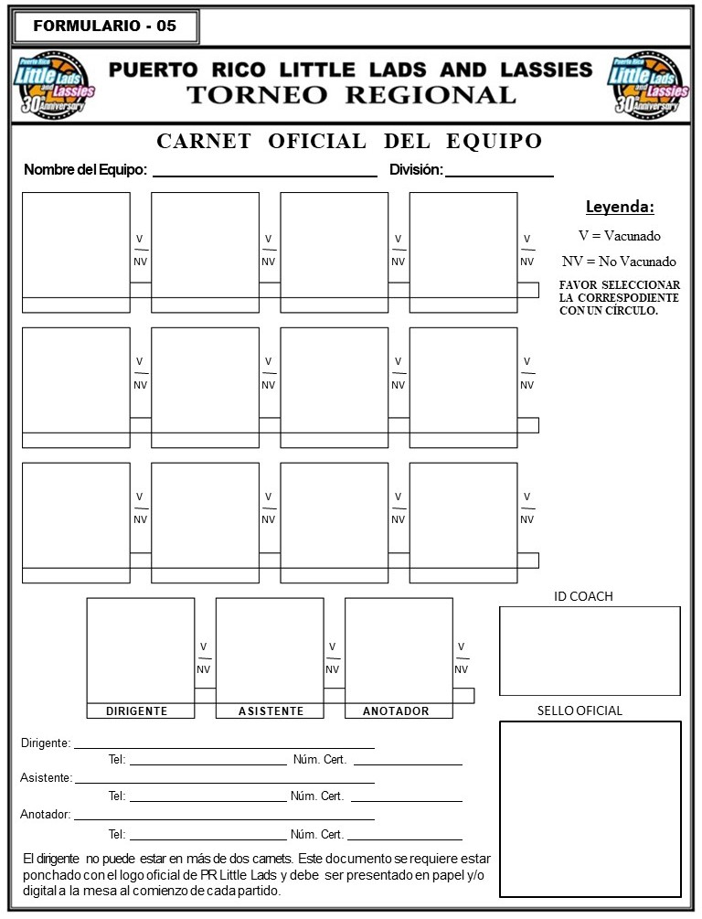
TEMPORADA 2024
Información Aquí
Información Aquí
Información Aquí
Información Aquí
Información Aquí
Información Aquí
Información Aquí
Información Aquí
Información Aquí
Información Aquí
Información Aquí
Información Aquí
Información Aquí
Información Aquí
Información Aquí
Información Aquí
Información Aquí
Información Aquí
Información Aquí
Información Aquí
Información Aquí
Información Aquí
Información Aquí

Slide 14
TEMPORADA 2024

Slide 15
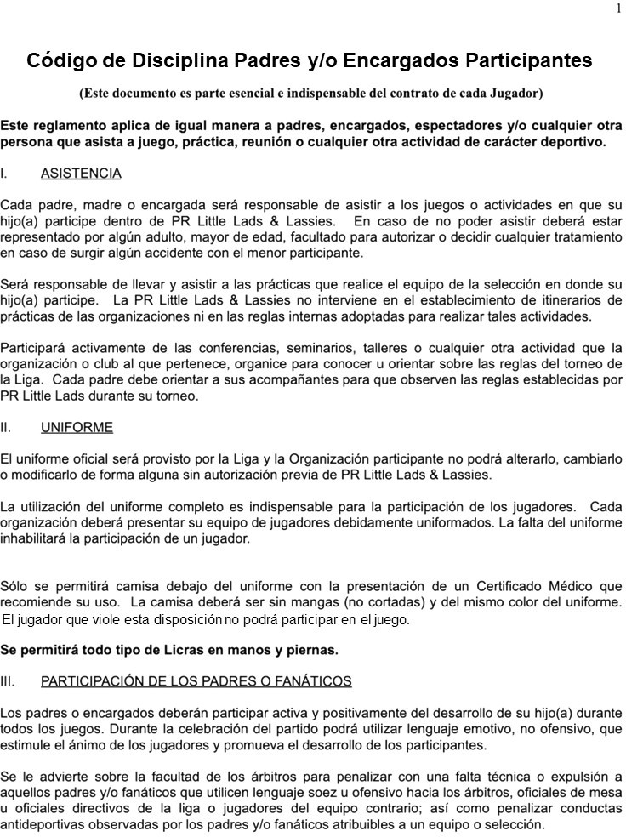
FORMULARIO - 07

Slide 16
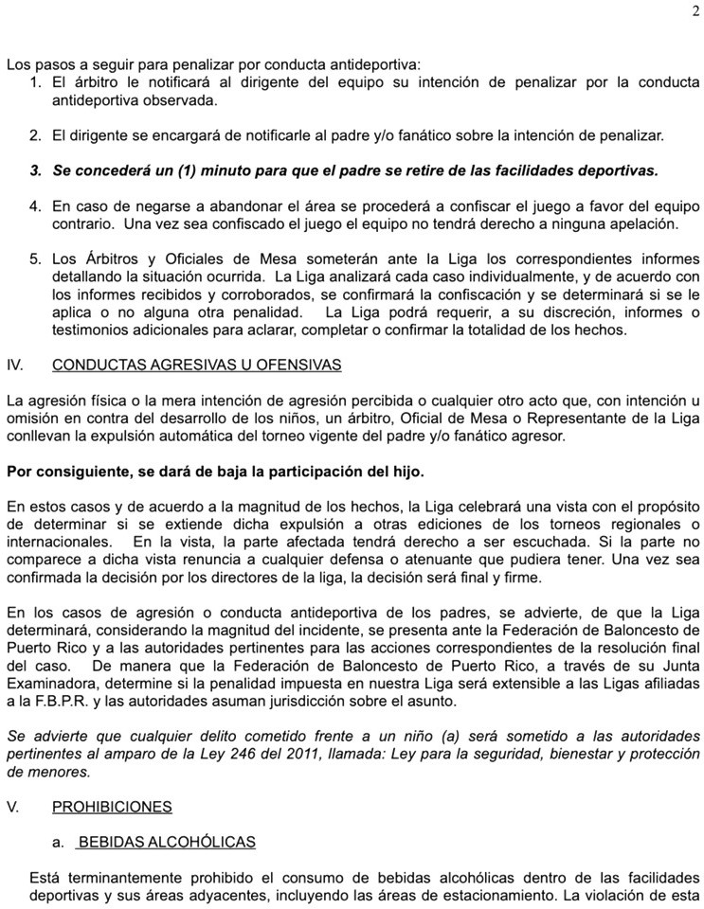
FORMULARIO - 07

Slide 17
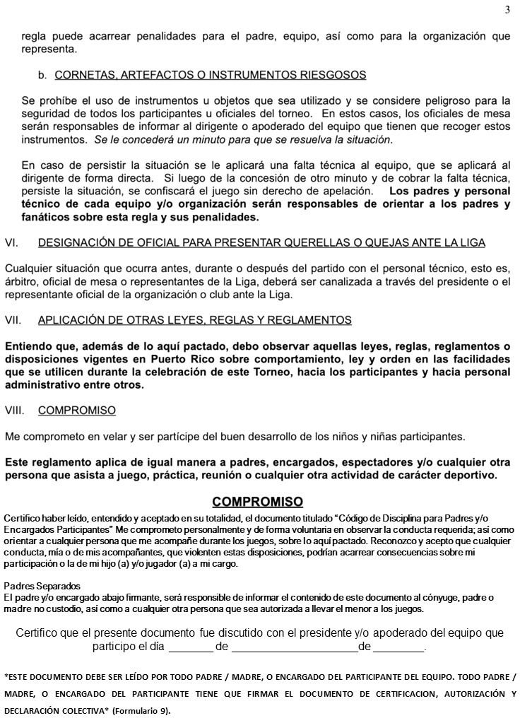
FORMULARIO - 07
Día
Mes
2024

Slide 18
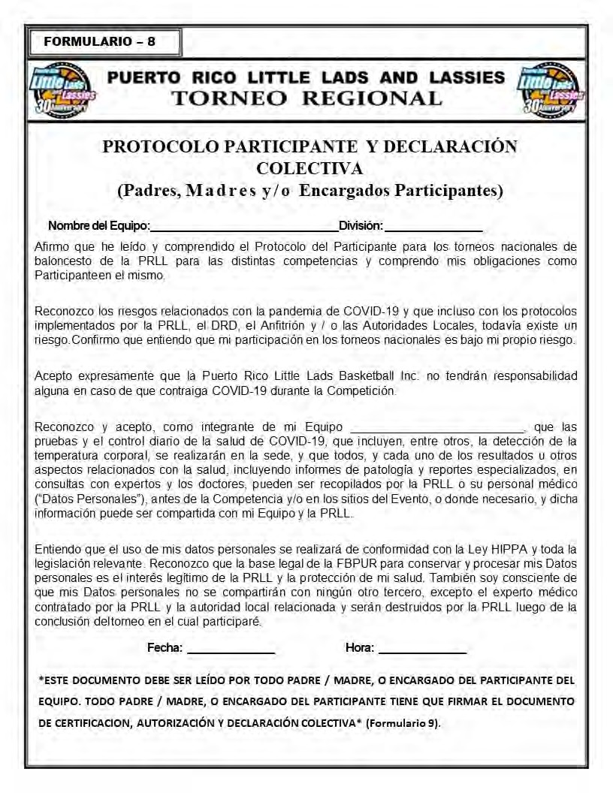
TEMPORADA 2024
Información Aquí
Información Aquí
Información Aquí
Información Aquí
Información Aquí

Slide 19
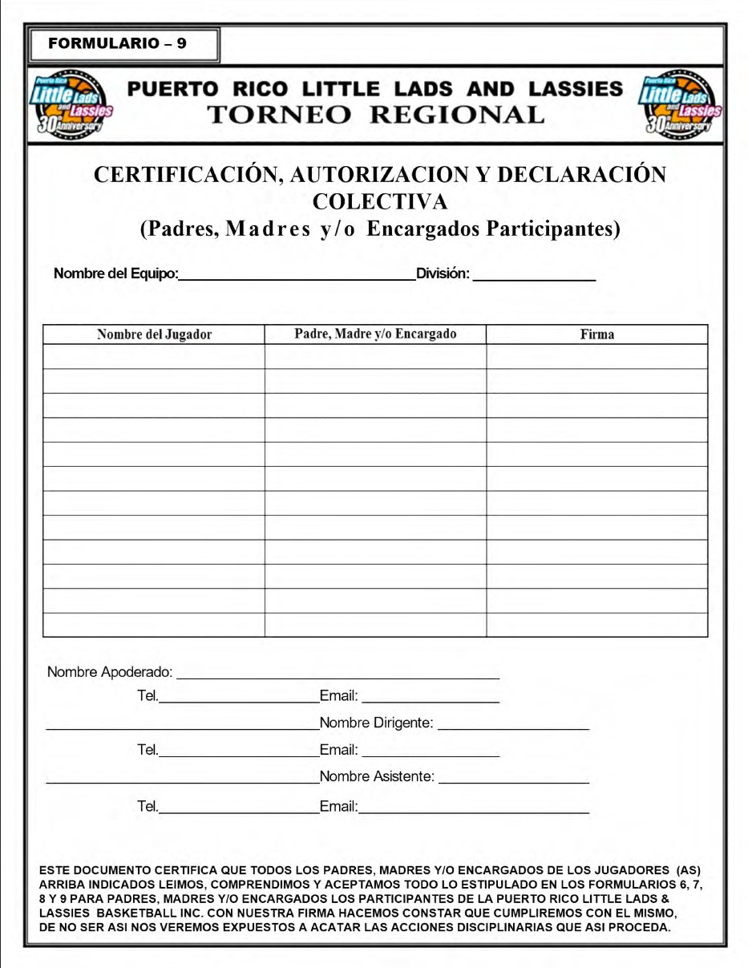
TEMPORADA 2024
Información Aquí
Información Aquí
Información Aquí
Información Aquí
Información Aquí
Información Aquí
Información Aquí
Información Aquí
Información Aquí
Información Aquí
Información Aquí
Información Aquí
Información Aquí
Información Aquí
Información Aquí
Información Aquí
Información Aquí
Información Aquí
Información Aquí
Información Aquí
Información Aquí
Información Aquí
Información Aquí
Información Aquí
Información Aquí
Información Aquí
Información Aquí
Información Aquí
Información Aquí
Información Aquí
Información Aquí
Información Aquí
Información Aquí
Información Aquí
Información Aquí
Información Aquí
Información Aquí

Slide 20
ANEXOS- CODIGO DE DISCIPLINA (Formulario 10)
PUERTO RICO LITTLE LADS & LASSIES BASKETBALL, INC. TORNEO REGIONAL LITTLE LADS
CODIGODEDISCIPLl AEl.\'TRE ADORES,ASISTENTESY A..'\'OTADORES
CONGRESILLO
Congresillo de Reglas y Sistema de torneo es compulsorio que asista un representante del staff tecnico por equipo inscrito. De no asistir tendril una penalidad a pagar de $25.00 por equipo. (NO SERVIRA DE CERTIFICACION ES REQUISITO PARA PODERDIRIGIR EN LA TEMPORADA)
I. DISCIPLINA
Los entrenadores y equipo tecnico seran responsables de la disciplina de los integrantes de su equipo una
(1) hora antes y una (1) hora despues de cada juego.
11. ASISTENCIA
Sera responsabilidad de los entrenadores presentarse con su equipo 15 minutos antes de comenzar el juego en la cancha que corresponda, no existe horario de espera para comenzar el juego. Para comenzar el juego debe tener un minimo de cinco (5) jugadores, dos (2) jugadores nuevos para comenzar el segundo periodo y tres (3) jugadores nuevos para comenzar el tercer periodo. Toda penalidad incluida en el reglamento le sera aplicada.
AUSENCIAS
Equipo que solicite la suspension de un juego por motivo de enfermedad de uno varios jugadores que resulte en una confiscacion automatica del juego, debc solicitar la suspension del juego con cuarenta y ocho
(48) horas de anticipacion y presentar evidencia medica al director de tomeo.
El equiposeraresponsable de cubrir el costodearbitrqje y oficialesde mesas por losjuegos cance/ados. Dieho pagodebera ser reali:ado en o antesde/ prbximoJuegoen calenda;-io.
111. UNIFORME DE ENTRENADOR Y ASISTENTE
Sera responsabilidad del entrenador y asistente tener una camisa oficial de su organizaci6n para poder dirigir o asistir en los juegos. En el casedel anotador no es obligatorio el uso de camisa oficial.
Todo personal tecnico debe estar uniformado antes de entrar a la cancha. Podran dirigir en pantalones cortos, siempre y cuando, sea el pantal6n oficial con el sello de la liga o el sello de su organizaci6n, de igual manera aplica para la camisa o polo a utilizar para el personal del equipo. Esta prohibido el uso de camisas sin mangas, chancletas, pantallas en hombres o body piercing visible. Violaci6n de esta regla se le aplica una falta tecnica administrativa y DEBERAN ESTAR SENTADOS EN TODO MOMENTO.
AUSENCIADELENTRENADOR
En ausencia del entrenador o del asistente; y el anotador o padre que tuviera que asumir la direcci6n del equipo, debera hacerlo sentado y solo pueden dar instrucciones en los tiempos o en el descanso de cada periodo.

Slide 21
2
ACREDITACION (CARNETS)
Ningun dirigente o asistente puede ser incluido en mas de dos (2) camels por organizaci6n. De encontrarse esta situaci6n, en el proceso de inscripci6n, se le notificara a la organizaci6n para que sustituya al entrenador o asistente antes de comenzar la temporada Si un entrenador se elimina en la serie regular y la organizaci6n requiere de sus servicios puede ser incluido posteriormente en la hoja de carnet. Para asi hacerlo, debera informar su intenci6n per escrito a liga y, esta ultima, determinara su elegibilidad. Esta regla es extensiva a los asistentes.
CERTIFICACION NIVELI
Para poder dirigir en Puerto Rico Little Lads & Basketball Inc. es requisito indispensable tener la certificaci6n de Nivel I que otorga la Federaci6n de Baloncesto de Puerto Rico. El asistente que posea la certificaci6n de nivel 1 tambien esta autorizado paradirigir. Ningun curso o certificaci6n sustituye este requisito.
CONGRE.SJLLO
Puerto Rico Little Lads & Lassies realiza un congresillo antes de! inicio de cada temporada. Durante dicho congresillo se discute el reglamento oficial de la temporada incluyendo el sistema de torneo. El mismo es requisito para participar en el torneo y seran ofrecidos en distintos Jugares o centros accesibles a todas las organizaciones. En caso de que algim dirigente no pueda asistir el dia que le corresponde, puede hacer los cambios pertinentes para tomarlo en cualquiera de los centros que se ofrezcan.
Este congresilloO SUSIITUYE la Certificaci6n de Nivel I que se requiere para los asistentes y anoladores. Todo personal teaico debe estar debidamente certificado porla F.B.P.R.
PERSONALAUTO ZAOO
Puerto Rico Little Lads & Lassies Basketball Inc. permite el siguiente personal en el banco junta a los jugadores: dirigente,asistente y anotador. Elanotador debeestar en el ejercicio de sus funciones.
vm. RESPONSABILIDADESDEENI'RENADOR ASISTENTE y ANOTADOR
El'ffRENADOR
I. Sera el imico autorizado a realizar su trabajo de pie en el area def banco. Sin embargo, podra ceder esta responsabilidad al asistente.
2. En caso de peleas, el entrenador esta obligado a entrar a la cancha a separar e intervenir con su jugador o jugadores, mas no asi, con el adversario. Si no entran a resolver la situaci6n seran expulsados de! juego, ademas se le aplica b que establece el reglamento en caso de expulsiones directas, esto es, dos juegos de suspension.
ASISTENTE:
I. Sustituira al dirigente en caso de ausencia de esteo si asi lo determina el dirigente.
2. En caso de peleas, el asistente esta obligado a entrar a la cancha a separar e intervenir con su jugador o jugadores, mas no asi, con el adversario. Si no entran a resolver la situaci6n seran expulsados defjuego, ademas se le aplica lo que establece el reglamento en caso de expulsiones directas, estoes, dos juegos de suspension.

Slide 22
ANOTADOR
El anotador es el encargado de mantener el control de Jos jugadores en el banco. De no cumplir con esta responsabilidad sera expulsado de! juego aplicandosele Jo que se establece en caso de expulsion directa, esto es, dos juegos de suspension.
PENALIDADES
Cuando Jos arbitros de! juego penalizan con una falta tecnica al entrenador, asistente, anotador, jugador activo, jugador no activo o fanaticos, el dirigente pierde el derecho de tener cualquier personal parado durante la continuacion de! juego.
El entrenador sera expulsado con dos faltas tecnicas directas (dos juegos de suspension) proxnno dos (2) juegos en calendario, una directa con dos indirectas (un juego de suspension) proximo un
(1) juego en calendario, o tres indirectas (un juego de suspension) proximo un (l} juego en calendario. Faltas tecnicas administrativas no seran consideradas para la expulsion de! dirigente,
entiendase faltas administrativas violacion a la regla de defensas especiales en Jos casos que se menc1onan
en el reglamento.
Entrenador, asistente o anotador que sea expulsado de! juego de forma directa o indirecta no puede estar en la cancha, en cancha abierta no puede estar en las gradas, ni en Jos alrededores de la cancha y no puede tener ningun medio de comunicacion con Jos jugadores en este partido ni en Jos partidos que este suspendido. Todo personal expulsado de un partido tiene que abandonar la cancha, de negarse a retirarse, Jos arbitros en coordinacion con Jos oficiales de mesa le otorgaran
un minuto para que abandone la cancha, de no hacerlo una vez finalice el minuto se le confiscara el juego.
Esta sancion de ser por indisciplina puede ser aumentada de acuerdo a Jos informes de Jos oficiales de mesa y Jos arbitros de! partido.
Entrenador, asistente, anotador o jugador q ue agreda o haga intento de agredir a un representante de la liga, arbitro, oficial de mesa sera expulsado de! torneo sumariamente. La liga celebrara una vista administrativa ante la comision tecnica de! torneo, citando con 48 boras de anticipacion a todas las partes, las personas perjudicadas tienen que comparecer de forma compulsoria. La decision de la comision tecnica sera final e inapelable, esta enviara copia de resolucion a la comision tecnica de la Federacion de Baloncesto de Puerto Rico, esta determinara si la decision es
extensiva a las demas ligas privadas afiliadas ya la Federacion de Baloncesto de Puerto Rico.
Entrenador, asistente u anotador deben dirigirse con respeto a Jos jugadores, cualquier palabra soez u ofensiva hacia Jos jugadores Jos arbitros o el director de cancha penalizara con una advertencia en la primera ocas i6n, en una segunda ocasion se le aplicara una falta tecnica al entrenador, la falta tecnica es acumulativa al entrenador y es directa, si le aplican una segunda falta tecnica directo al entrenador tiene que abandonar el juego y si le aplica Jo que contempla el reglamentoen el c6digo de disciplina. Si la falta tecnica se le aplica al asistente o al anotador se considera indirecta y es acumulativa al entrenador.
Se notifica que cualquier delito cometido frente a un mno (a) u omision sera sometido a las autoridades pertinentes al amparo de la Ley 246 de! 20 I I, Hamada: Ley para la seguridad, bienestar y proteccion de menores.
Este Reglamento aplica de igual manera a padres, encargados, espectadores y/o cualquier otra persona que asista a juegos, practica, reunion o cualquier otra actividad de caracter deportivo.

Slide 23
X. PROTESTAS
Toda protesta de regla sera evaluada por el director de mesa y el arbitro principal de! partido al momento de presentarse la jugada. La decisi6n basada en el reglamento sera final e in_{ap}elable.
Si la protesta no es susceptible de resolverse de inmediato y se fundamenta en el reglamento de Little Lads ode la National Federation of State High School Associations, deberan seguir el siguiente procedimiento:
Debera radicarse en primera instancia en la hoja oficial de! juego, el entrenador debe dirigirse a la mesa de los oficiales en el momento de la jugada o en la pr6xima bola muerta para notificar su protesta oficial del juego.
Una vez notificada y registrada en la hoja oficial de! juego, el oficial de mesa procedera a cambia r el color del boli_{gr}afo, anotar el tiempo de juego, el marcador, posesi6n de bola, para identificar el
momento de juego que la protesta fue radicada.
Toda protesta tiene que ser radicada con SS0.00 para ser e^{v}aluada por el Director de Torneo, el pago debe ser pagado al finalizar el partido.
Si a solicitud de un dirigente se detiene el partido por una situaci6n de regla u _{ap}reciaci6n y, la misma no es aceptada por el arbitro principal, se procedera a descontar un tiempo el cual no sera consumido y si no tiene tiempos disporubles se le _{ap}licara una falta tecnica.
Equipo que abandone la cancha en protesta por decision de los arbitros o de! director de cancha se procedera a confiscar el juego. Equipo que se le _{ap}lique esta regla tendra una multa de S200.00 y debera ser pagada antes del pr6ximo juego.
XI. ORIENTACION A PADRES
Los dirigentes y equipo tecnico seran responsable de orientar a los padres que no pueden sentarse detras de los bancos de los jugadores, ni detras de la mesa de los oficiales de mesa del torneo. De ocurrir esta situaci6n en un partido, los oficiales de mesa !es recordaran a los dirigentes esta regla para que procedan a resolver la situaci6n. Si los padres se resisten a cumplir con esta regla, se le otorgara un minuto por parte de los arbitros, para su cumplimiento. Luego de transcurrir el minuto se le _{ap}licara una falta tecnica acumulativa al dirigente. Luego de cobrarse la penalidad de los tiros libres, si los padres aun permanecen en el area restringida y se niegan a moverse, se confiscara el juego.
COMPROMISO
-Yo entrenador de! Club Divisi6n � aiios, Certificaci6n Num. ,certifico baber leido, entendido y aceptado el ^{presen}te documento en su totalidad. Estoy de acuerdo con su cantenido y me comprometo personalmente, y de forma voluntaria, en observar la conducta requerida; asi como orientar sobre lo aqui pactado a cualquier otra persona que me acomparie durante los juegos que se celebren
Certifico que el presente documento fue discutido con el presidente y/o apoderado de! equipo que participo
Información Aquí
0
0
Mes
0
el dia
de de

Slide 24
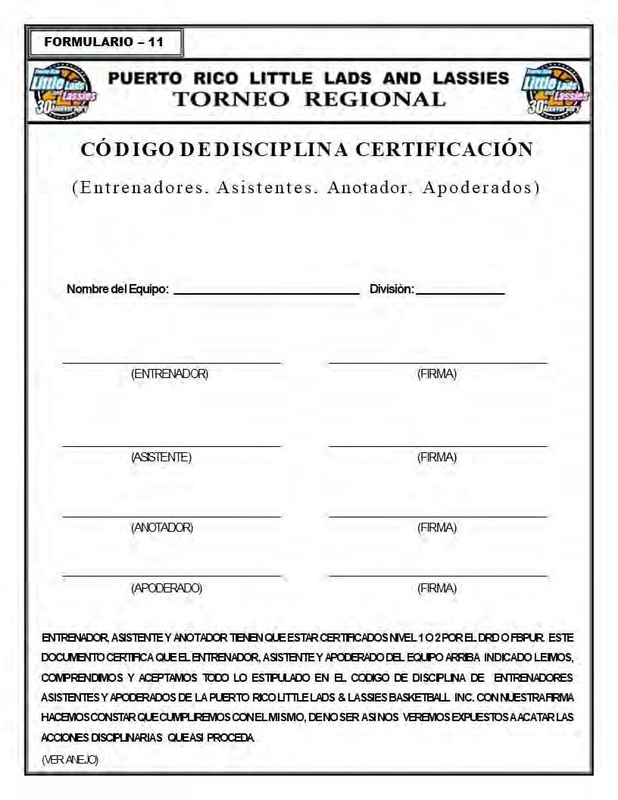
TEMPORADA 2024
Información Aquí
Información Aquí
Información Aquí
Información Aquí
Información Aquí
Información Aquí

